Slide 1
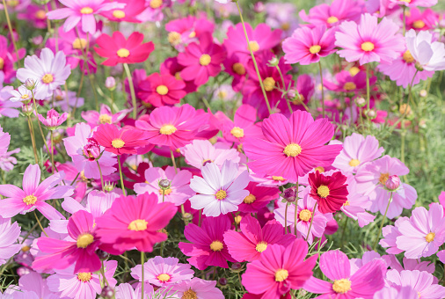

Slide 2
স্বাগতম

Slide 3
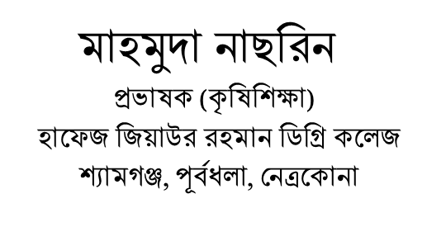
প
রি
চি
তি
বিষয়ঃ কৃষিশিক্ষা
শ্রেণিঃ একাদশ
অধ্যায়ঃ দ্বিতীয়
ভুমি সম্পৃক্ত কৃষি প্রযুক্তি

Slide 4
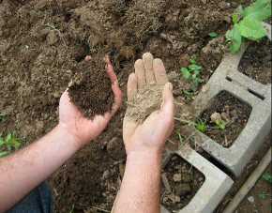
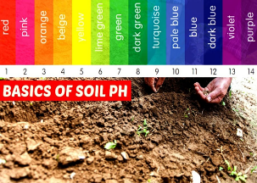
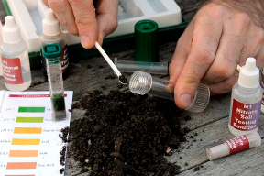
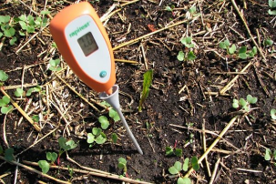
ছবি দেখে বলি
কিসের ছবি?
মাটি পরীক্ষা

Slide 5
আমাদের আজকের পাঠ
মাটির অম্লত্ব
Soil Acidity

Slide 6
মাটির অম্লত্ব সম্পর্কে ধারণা লাভ করতে পারবে।
শিখন ফল
এই পাঠ শেষে শিক্ষার্থীরা
অম্লিয় মাটির বৈশিষ্ট্য বর্ণনা করতে পারবে।
অম্লিয় মাটি সংশোধন সম্পর্কে ব্যাখ্যা করতে পারবে।

Slide 7
মৃত্তিকা বিক্রিয়া ও মাটির pH
মৃত্তিকা বিক্রিয়া
মাটিতে প্রাকৃতিকভাবেই প্রতিনিয়ত ভৌত, রাসায়নিক ও জৈবিক পরিবর্তন ঘটছে। এই ঘটনাকেই মৃত্তিকা বিক্রিয়া বলা হয়। মৃত্তিকা বিক্রিয়াকে সাধারনত pH দ্বারা প্রকাশ করা হয়।
মাটির pH বা অম্লমান
মৃত্তিকার যে বৈশিষ্ট্য দ্বারা মাটির অম্লত্ব, ক্ষারত্ব ও নিরপেক্ষতা বুঝায়, তাকেই মাটির অম্লমান বলে। অম্লমান হল মাটির অম্লত্ব ও ক্ষারত্ব প্রকাশের একক যা মাটির pH নামে পরিচিত।

Slide 8
মাটিতে হাইড্রোজেন আয়নের ঋণাত্মক লগারিদমকে pH বলে।
pH এর p এসেছে গ্রীক শব্দ pondus থেকে যার অর্থ ওজন, আর H হচ্ছে হাইড্রোজেন আয়ন (H+) ।
এর কোন একক নেই।
pH এর মানকে স্কেলের সাহায্যে প্রকাশ করা হয়। স্কেলের মান ০-১৪ পর্যন্ত।

Slide 9
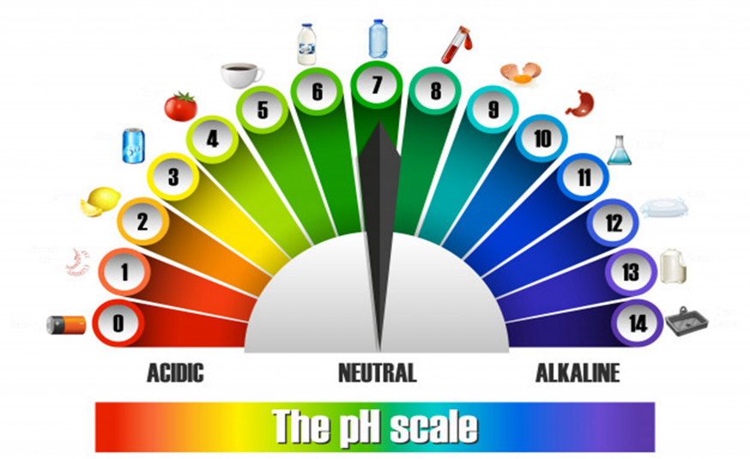

Slide 10
অম্লমান অনুসারে মাটির শ্রেণিবিভাগ
ক) অম্লীয় মাটি- অম্লমান বা pH ৭.০ এর কম
খ) ক্ষারীয় মাটি- অম্লমান বা pH ৭.০ এর বেশী
গ) নিরপেক্ষ মাটি- অম্লমান বা pH ৭.০

Slide 11
মাটির অম্লত্ব
Acidity of Soil
মাটির অম্লত্ব
কোন মাটিতে সক্রিয় হাইড্রোজেন আয়নের (H⁺) পরিমাণ হাইড্রোক্সিল আয়নের (oH⁻) চেয়ে বেশি হলে তাকে মাটির অম্লত্ব বলা হয়। অম্লীয় মাটির pH মান ০-৬.৯ অর্থাৎ ৭.০ এর নিচে থাকে।

Slide 12
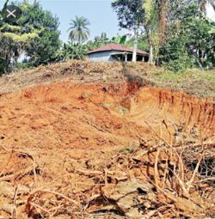
অম্লীয় মাটির বৈশিষ্ট্য
অম্লীয় মাটির pH মান ৭.০ এর নিচে থাকে।
মাটির রঙ সাধারনত লাল হয়।
জৈব পদার্থ সহজে পচে না।
অণুজীবের কার্যাবলী কম থাকে।
ক্ষারীয় উপাদান (সোডিয়াম, ক্যালসিয়াম, ম্যাগনেসিয়াম) কম থাকে।
আয়রন এলুমিনিয়াম, ম্যাঙ্গানিজের আধিক্য থাকায় মাটিতে বিষাক্ততা সৃষ্টি হয়।
বোরন, জিঙ্ক, কপার ইত্যাদি গৌণ উপাদানের সহজলভ্যতা বাড়ে।
কোবাল্ট ও ফসফরাসের সহজলভ্যতা কম হয়।
চুন প্রয়োগসহ বিভিন্ন উপায়ে মাটির অম্লত্ব কমানো যায়।
অম্লীয় মাটিতে জন্মায় এমন ফসল হল- চা, কফি, আনারস, লেবু ইত্যাদি।

Slide 13
মাটি অম্লীয় প্রকৃতির হওয়ার কারণ
মাটির উৎস pদ্রব্য অম্লীয় শিলা হলে মাটি অম্লীয় হয়।
এসিড বৃষ্টি মাটির H হ্রাসে বড় ভূমিকা পালন করে। এসিড বৃষ্টির পানিতে pH প্রায় ৫.৭ যা অম্লীয় প্রকৃতির। এই পানি মাটির সাথে মিশে মাটির pH কমিয়ে অম্লীয় মাটিতে পরিণত করে।
গাছের মূলে শ্বসন প্রক্রিয়ার ফলে গাছ হতে নির্গত কার্বন-ডাই-অক্সাইড (CO₂ ) মাটিতে কার্বলিক এসিডের (H₂CO₃) পরিমাণ বৃদ্ধি করে যা মাটির pH হ্রাস করে মাটিকে অম্লীয় প্রকৃতির করে তোলে।
উদ্ভিদ তাদের নানা ধরনের জৈবিক কার্যাবলি পরিচালনার জন্য মাটি থেকে আয়ন শোষণ (NO₃⁻, NH₄⁺, Ca₂⁺ , H₂PO₄⁻)করে যা মাটিতে বিদ্যমান খনিজ পদার্থের আয়নের অসমতা সৃষ্টি করে। ফলে মাটি অম্লীয় প্রকৃতির হয়।
রাসায়নিক সারের প্রয়োগের ফলে মাটির pH পরিবর্তন হয়। কেননা রাসায়নিক সারের প্রধান উপাদান অ্যামোনিয়াম (NH₄⁺) যা মাটিতে বিদ্যমান আয়নের সাথে বিক্রিয়া করে নাইট্রেট (NO₃⁻) গঠন করে এবং হাইড্রোজেন আয়ন (H⁺) মাটিতে মুক্ত হয় ফলস্বরূপ মাটির pH হ্রাস পায় এবং মাটি অম্লীয় হয়ে ওঠে।
মাটিতে চুন ব্যবহার করা না হলে মাটি অম্লীয় হয়।।
বজ্রপাত হলে আকাশ থেকে নাইট্রেট মাটিতে পরে পানির সাথে বিক্রিয়া করে নাইট্রিক এসিড তৈরি করে যা মাটিকে অম্লীয় করে।

Slide 14
অম্লীয় মাটির pH বৃদ্ধি (অম্লীয় মাটি সংশোধন)
বিভিন্ন ধরনের ক্ষারীয় পদার্থ প্রয়োগের মাধ্যমে মাটির pH বৃদ্ধি করা সম্ভব।
চুন বা ক্যালসিয়াম কার্বোনেট মাটির pH বৃদ্ধিতে সবচেয়ে বেশি কার্যকর এবং এটি সহজলভ্য। দানাদার চুনের চেয়ে চুনের দ্রবণ এক্ষেত্রে বেশি কার্যকর। কি পরিমাণ মাটি আছে, মাটির pH মান কতো এবং কতো pH প্রয়োজন তার ওপর নির্ভর করে চুনের পরিমাণ নির্ণয় করা হয়।
জৈব সার ও সবুজ সার ব্যবহার করে।
অনুজীব সার ও বায়ো পেস্টিসাইড বা ট্রাইকোডার্মা ব্যবহার করে।
কাঠের ছাই প্রয়োগ করে।
অম্লীয় সার প্রয়োগ কমিয়ে এবং সুষম সার ব্যবহার করে।

Slide 15
মাটির অম্লত্ব ফসলের উপর কি প্রভাব ফেলে ব্যাখ্যা কর।

Slide 16
মূল্যায়ন
১। মাটির অম্লমান বলতে কী বুঝ?
২। মাটির pH জানা জরুরি কেন ?
৩। অম্ল মাটিতে চুন প্রয়োগ করা হয় কেন?
৪। ভাল ফলন প্রাপ্তিতে pH মিটার কিভাবে ভুমিকা রাখতে পারে?

Slide 17
বাংলাদেশের মাটিতে অম্লত্ত্বের প্রভাব এবং মাটি সংশোধনের উপযোগিতা সম্পর্কে একটি প্রতিবেদন তৈরি কর।

Slide 18
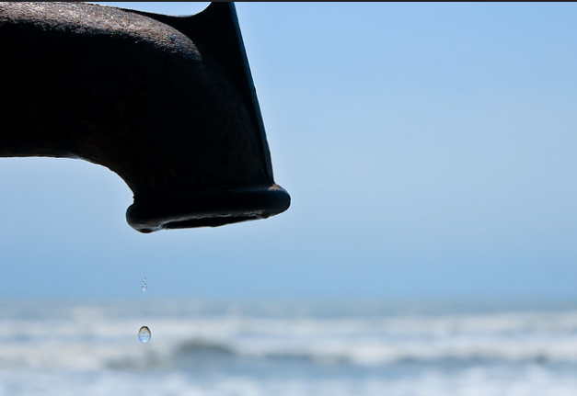
‘ক্ষুদ্র ক্ষুদ্র বালু কনা বিন্দু বিন্দু জল
গড়ে তোলে মহাদেশ সাগর অতল’

Slide 19
সকলকে ধন্যবাদ
কন্টেন্টে ব্যবহৃত সকল ছবি গুগল থেকে নেয়া

